Slide 1
第四讲 消费者理论
余一帆
2019.10.10

Slide 2
偏好

Slide 3
个体决策中的理性
理性人假定: 经济主体(个人或社会)总是从选择集 𝐗 中选择他最喜欢的选项 𝐱∈𝐗。
为了描述选择,我们必须首先描述
选择集 𝐗 以及
对 𝐗 中不同选项的偏好关系。

Slide 4
选择集
选择集的具体形式多样
𝐗={𝟏个苹果,𝟏个芒果}
𝐗={𝒕∈[𝟎,𝟐𝟒]: 𝒕为每天学习小时数 }
个体的选择集
𝐗={抓兔,打鹿}
集体的选择集
𝐗={建机场,不建机场}
𝐗={(抓兔，抓兔)，(打鹿，打鹿)}

Slide 5
偏好关系
偏好关系（Preference）反映个体对选择集中不同选项的满足程度。
比较两个不同的 x ,y∈ X :
x ≻ y : x 严格偏好于y。
x ≿ y : x 弱偏好于y （x至少与y 一样好）。
x∼y : x 无差异于y （x 和y一样好）。

Slide 6
偏好关系
x ≿ y 并且 y ≿ x 则 x ∼ y。
x ≿ y 且不是 y ≿ x 则 x ≻ y。
严格偏好、弱偏好和无差异是所有的偏好关系。
特别地，他们是一种序关系：
他们仅显示了对不同选项的偏好顺序。

Slide 7
理性偏好
更正式的，一个经济主体的偏好 (𝑿,≿) 定义为
选择集 𝑿 和
在 𝑿 上的偏好关系 ≿ 。
经济主体的偏好(𝑿,≿)是理性的，如果偏好满足
完备性和
传递性。

Slide 8
理性偏好的公理
完备性 对于任意 x，y ∈𝑿，一定有
x ≿ y, 或者 y ≿ x.
任意两个选项可以比较。

Slide 9
理性偏好的公理
完备性意味着对任意的 x ∈𝑿
x ≿ x.
反身性：任何一个选项至少和它本身一样好。

Slide 10
理性偏好的公理
传递性 对任意x, y, z∈𝑿, 如果 x 弱偏好于y, 且 y 弱偏好于z, 那么 x 弱偏好于z. x ≿ y 且 y ≿ z x ≿ z.
孔多塞悖论

Slide 11
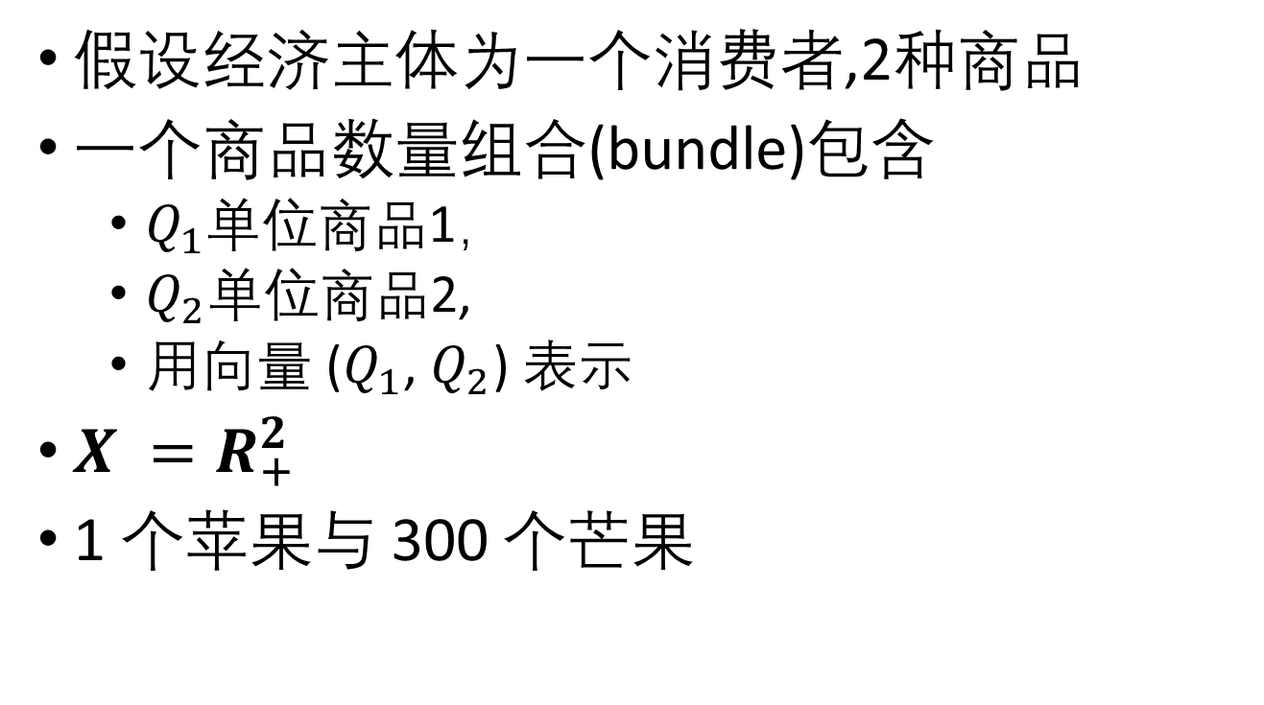
例子：消费者的选择集
假设经济主体为一个消费者,2种商品
一个商品数量组合(bundle)包含
$Q_{1}$单位商品1，
$Q_{2}$单位商品2,
用向量 ($Q_{1}$, $Q_{2}$) 表示
$X =R_{+}^{2}$
1 个苹果与 300 个芒果

Slide 12
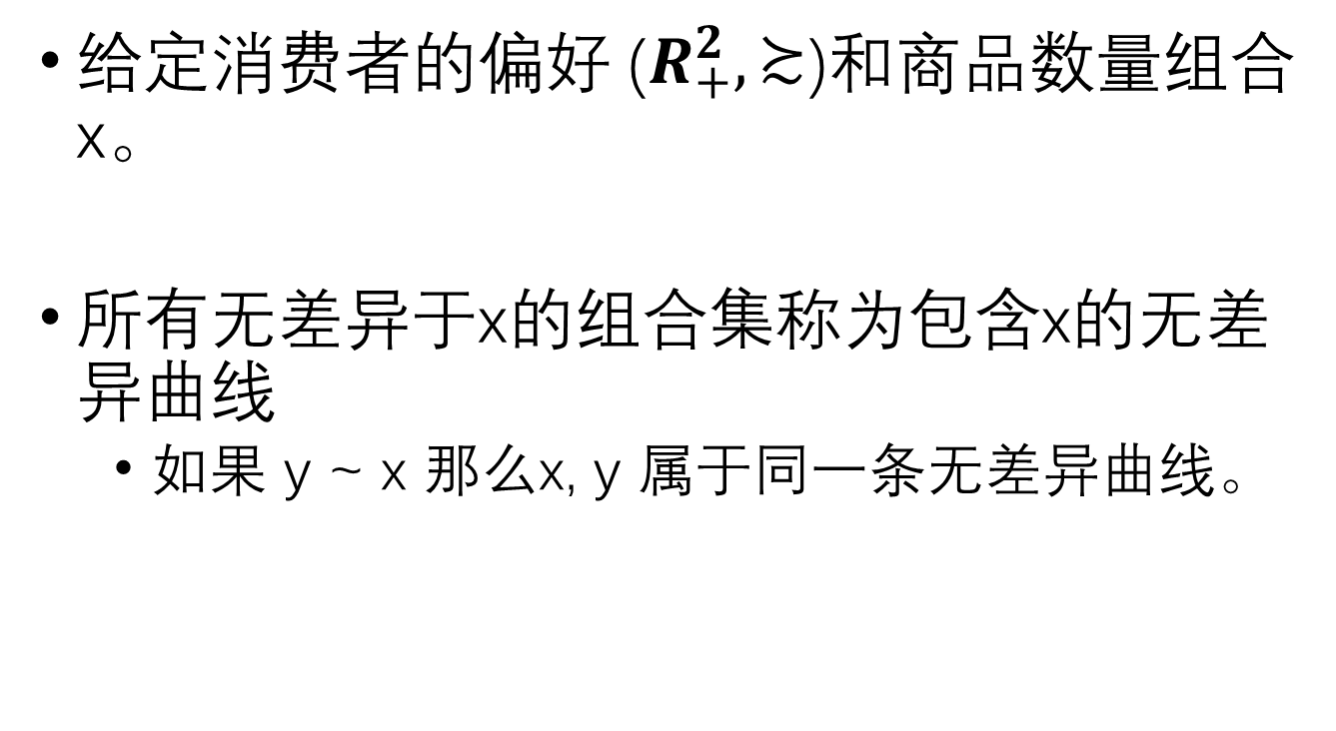
无差异曲线
给定消费者的偏好 ($R_{+}^{2},≿$)和商品数量组合 x。
所有无差异于x的组合集称为包含x的无差异曲线
如果 y ~ x 那么x, y 属于同一条无差异曲线。

Slide 13
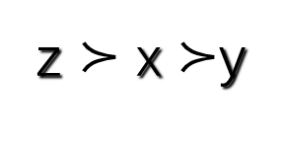
无差异曲线
I₁
Q₂
x
z $≻$ x $≻$y
z
I₂
y
I₃
Q₁

Slide 14
无差异曲线的形状
无差异曲线向下倾斜，并且越高越好。
A：完备性 B：传递性 C：单调性 D：凸性
无差异曲线凸向原点。
A：完备性 B：传递性 C：单调性 D：凸性
无差异曲线不相交。
A：完备性 B：传递性 C：单调性 D：凸性

Slide 15
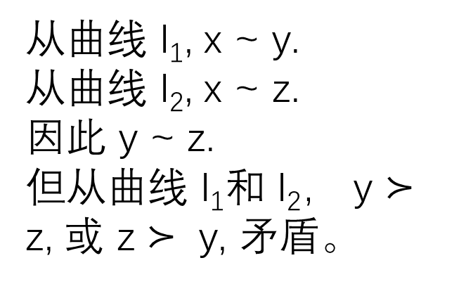
传递性
Q₂
I₂
从曲线 I₁, x ~ y.
从曲线 I₂, x ~ z.
因此 y ~ z.
但从曲线 I₁和 I₂， y $≻$ z, 或 z $≻$ y, 矛盾。
I₁
x
y
z
Q₁

Slide 16
完全替代品
如果消费者对于商品1与商品2有相同的偏好，那么商品1与商品2是完全替代品只有这两种商品在消费束中的总量才影响它们的偏好顺序。
无差异曲线的斜率为－ 1.
例子？
Q₂
15
I₂
8
I₁
Q₁
8
15

Slide 17
完全互补品
例子？
Q₂
45º
消费组合 (5,5), (5,9) 和 (9,5) 均含有5套组合数目。
消费者更加偏好组合(9,9) 。
9
I₂
5
I₁
Q₁
5
9

Slide 18
边际替代率
边际替代率(Marginal Rate of Substitution)：
在保持满足程度不变的条件下，消费者增加一单位一种商品的消费愿意放弃另一种商品的消费数量。

Slide 19

边际替代率
Q₂
$沿着无差异曲线，$MRS_{1,2}=$−\frac{\text{D}\text{Q}\text{2}}{\text{D}\text{Q}\text{1 }}$
x
10
ΔQ₂
y
7
ΔQ₁
15
20
Q₁

Slide 20
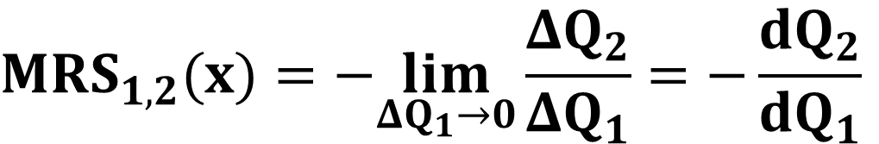
边际替代率
Q₂
$${MRS}_{1,2}(x)=−\lim_{ΔQ_{1}→0}\frac{ΔQ_{2}}{ΔQ_{1}}=−\frac{dQ_{2}}{dQ_{1}}$$
x
Q₁

Slide 21
凸性：边际替代率递减
Q₂
当偏好满足凸性时，沿着无差异曲线，随着Q₁ 增加，MRS减小 。
随着一种商品消费量的增加，消费者愿意放弃的另一种商品的数量不断减少
MRS = 5
MRS = 0.5
Q₁

Slide 22
互补品的情况
x₂
MRS =
∞
MRS 在该点没有定义
x₂ = x₁
MRS = 0
x₁

Slide 23
效用

Slide 24
效用理论
效用是人们的主观感受，用于测量人的满足程度（pleasure or pain）。
能否测量以及如何测量效用的大小成为关键问题。
基数效用论 （边沁）
序数效用论（希克斯）

Slide 25
基数效用论
经济主体不仅可以对不同选项进行排序，还可以测量满足程度的强度。
通过某种心理单位，比如util,对选项产生的效用进行统一的度量。
例如，考虑咖啡和糖 (x1 , x2) ，
消费者不仅可以进行如下排序
(1,1)≻ (1,0) ≻ (0,0),
而且能够比较 (1,1)≻ (1,0) 与 (1,0) ≻ (0,0)的强度差别。

Slide 26
基数效用论
满足程度强度的可测性。
人与人之间的效用可以比较，可以进行直接加总。

Slide 27
序数效用论
效用作为一种心理现象是无法计量的，因为不可能找到效用的计量单位。
消费者可以对选项进行排序，但是无法测量其满足程度的强度。
不同人之间的效用不可比较，不能直接加总。

Slide 28
效用函数
考虑商品数量组合(4,1), (2,3) 和(2,2)。
假设 (2,3) ≻ (4,1) ~ (2,2)。
可以对这些组合赋值来保持它们之间的偏好顺序关系：
例如： U(2,3) = 6 > U(4,1) = U(2,2) = 4
我们称这些值为效用水平。

Slide 29
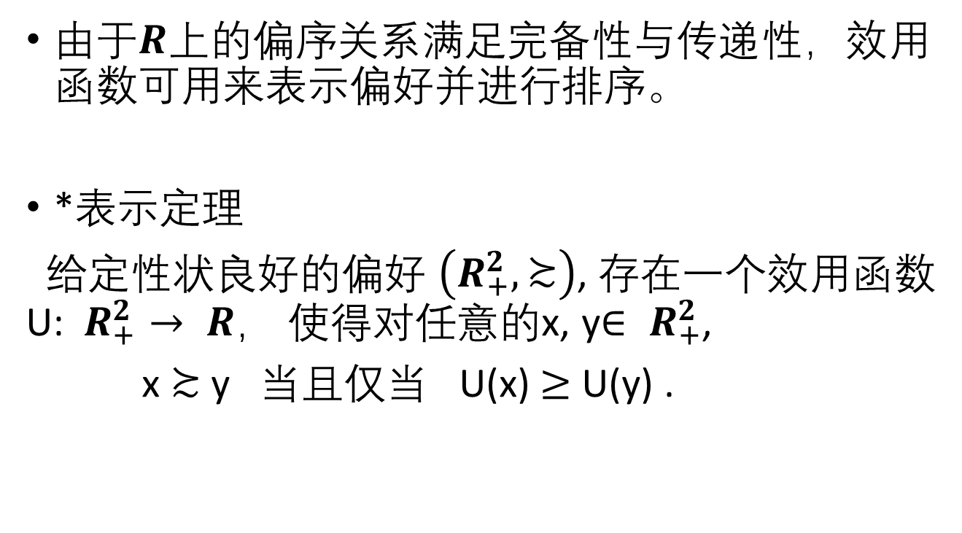
效用函数与偏好
由于$R$上的偏序关系满足完备性与传递性，效用函数可用来表示偏好并进行排序。
*表示定理
给定性状良好的偏好 $\left(R_{+}^{2},≿\right)$, 存在一个效用函数 U:$R_{+}^{2}→ R$， 使得对任意的x, y$∈ R_{+}^{2}$,
x $≿$ y 当且仅当 U(x) $≥$ U(y) .

Slide 30
效用函数
效用函数只表示序数。
例子：
假如 U(x) = 6 且 U(y) = 2 ，
那么x严格偏好于y，
但是并不表示x三倍偏好于y!

Slide 31
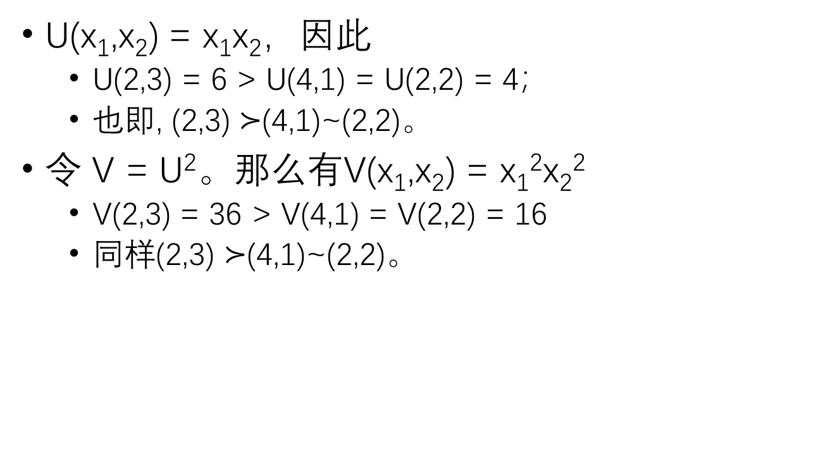
效用函数
U(x₁,x₂) = x₁x₂，因此
U(2,3) = 6 > U(4,1) = U(2,2) = 4；
也即, (2,3) $≻$(4,1)~(2,2)。
令 V = U²。那么有V(x₁,x₂) = x₁²x₂²
V(2,3) = 36 > V(4,1) = V(2,2) = 16
同样(2,3) $≻$(4,1)~(2,2)。

Slide 32
效用函数
假如
U 是一个表示某一个偏好关系的效用函数
f 是一个严格递增的函数，
那么 V = f(U)也同样是一个表示同一个偏好关系的效用函数。

Slide 33
效用函数与无差异曲线
无差异曲线包含受到同等偏好的组合。
无差异 ⇔ 同样的效用水平
一条无差异曲线上的组合都有相同的效用水平
相同的效用水平的组合在同一条无差异曲线上

Slide 34
效用函数与无差异曲线
给定一效用函数 y=U(x₁,x₂)
商品数量组合(4,1) 和 (2,2) 有相同的效用值4。
商品数量组合(2,3) 的效用值为6。
考察所有组合后由效用函数生成无差异曲线。

Slide 35
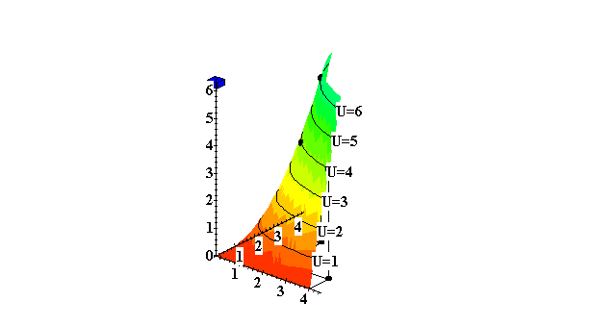
效用函数与无差异曲线

Slide 36
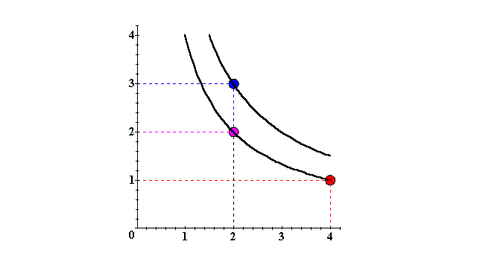
效用函数与无差异曲线

Slide 37
完全替代品
x₂
x₁ + x₂ = 5
13
x₁ + x₂ = 9
9
x₁ + x₂ = 13
5
U(x₁,x₂) = x₁ + x₂.
5
9
13
x₁

Slide 38
完全互补品
x₂
45º
U(x₁,x₂) = min{x₁,x₂}
8
min{x₁,x₂} = 8
5
min{x₁,x₂} = 5
3
min{x₁,x₂} = 3
3
5
8
x₁

Slide 39
柯布-道格拉斯偏好
柯布-道格拉斯效用函数
U(x₁,x₂) = x₁ª x₂^{b} 其中 a > 0 ， b > 0 。
例如 U(x₁,x₂) = x₁^{1/2} x₂^{1/2} (a = b = 1/2) U(x₁,x₂) = x₁ x₂³ (a = 1, b =3）
满足严格凸性

Slide 40
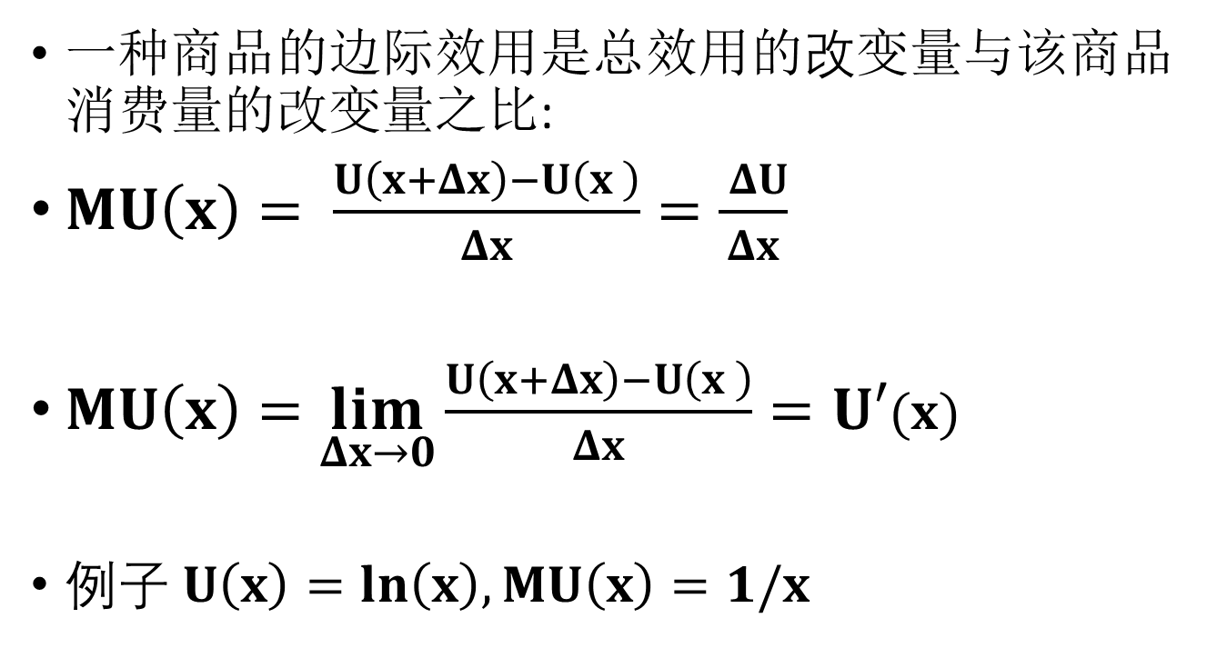
边际效用
一种商品的边际效用是总效用的改变量与该商品消费量的改变量之比:
$MU\left(x\right)= \frac{U\left(x+Δx\right)−U\left(x \right)}{Δx}=\frac{ ΔU}{Δx}$
$MU\left(x\right)=\lim_{Δx→0}\frac{U\left(x+Δx\right)−U\left(x \right)}{Δx}=U′(x)$
例子$U\left(x\right)=ln\left(x\right), MU\left(x\right)=1/x$

Slide 41
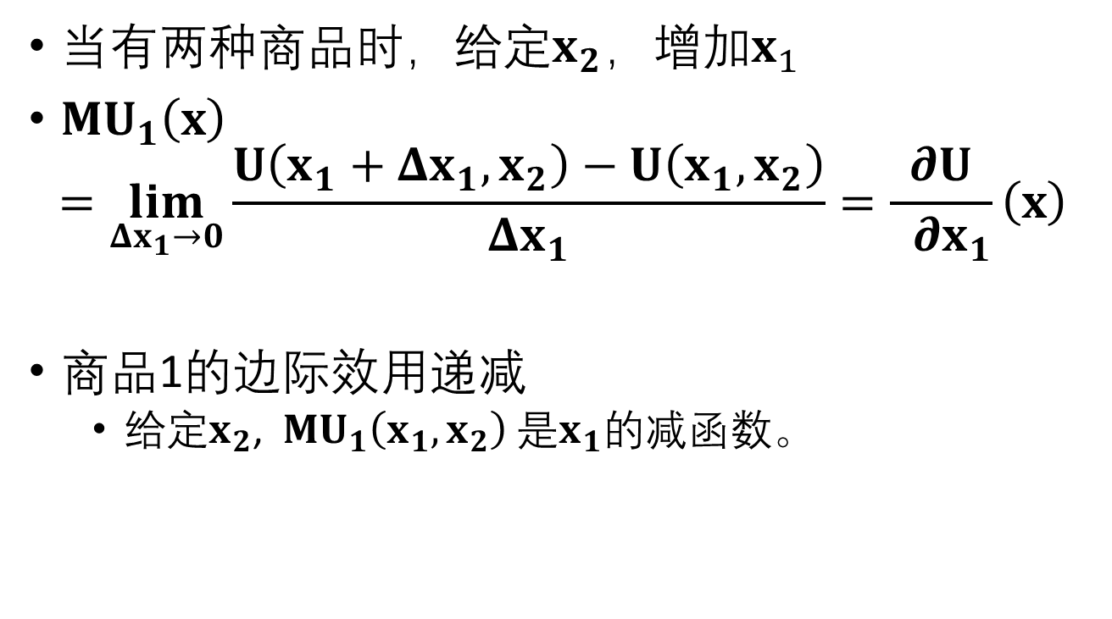
边际效用
当有两种商品时，给定$x_{2}$，增加$x_{1}$
$MU_{1}\left(x\right)$
$$=\lim_{Δx_{1}→0}\frac{U\left(x_{1}+Δx_{1},x_{2}\right)−U\left(x_{1},x_{2}\right)}{Δx_{1}}=\frac{∂U}{ ∂x_{1}}\left(x\right)$$
商品1的边际效用递减
给定$x_{2}$, $MU_{1}\left(x_{1}, x_{2}\right)$ 是$x_{1}$的减函数。

Slide 42
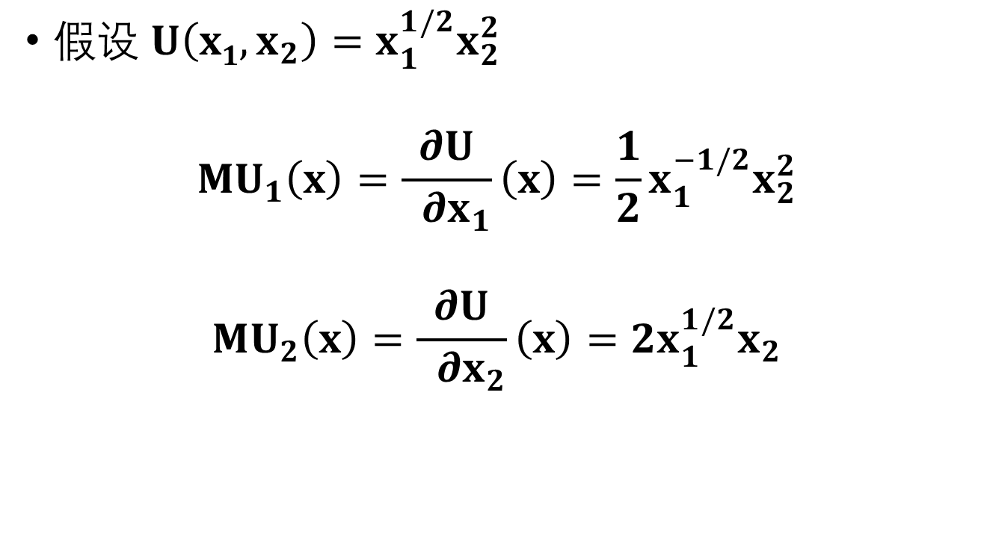
边际效用
假设 $U\left(x1,x_{2}\right)=x_{1}^{1/2}x_{2}^{2}$
$$MU_{1}\left(x\right)=\frac{∂U}{ ∂x_{1}}\left(x\right)=\frac{1}{2}x_{1}^{−1/2}x_{2}^{2}$$
$$MU_{2}\left(x\right)=\frac{∂U}{ ∂x_{2}}\left(x\right)=2x_{1}^{1/2}x_{2}$$

Slide 43
边际效用递减规律
消费者从一种商品连续增加的每一单位消费中所得到的效用增量是递减的。
生理学解释：韦伯定律。人脑神经元对等量外界刺激的条件反射强度随刺激次数的增加而递减。
经验规律
“反例”： 上瘾物品
只适用于基数效用理论

Slide 44
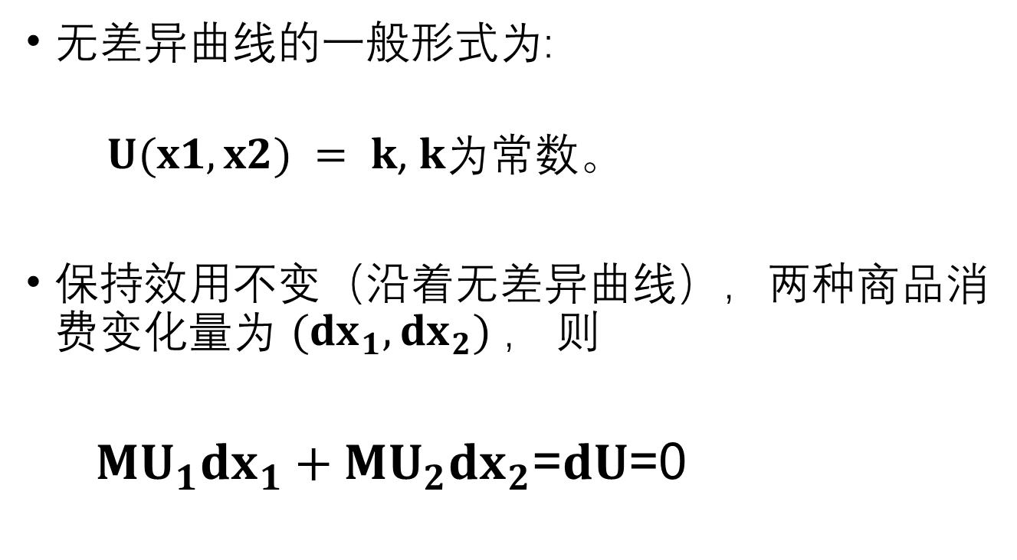
边际效用和边际替代率
无差异曲线的一般形式为:
$U(x1,x2) = k$, $k$为常数。
保持效用不变（沿着无差异曲线），两种商品消费变化量为 ${(dx}_{1},{dx}_{2})$， 则
$MU_{1}{dx}_{1}+MU_{2}{dx}_{2}$=$dU$=0

Slide 45
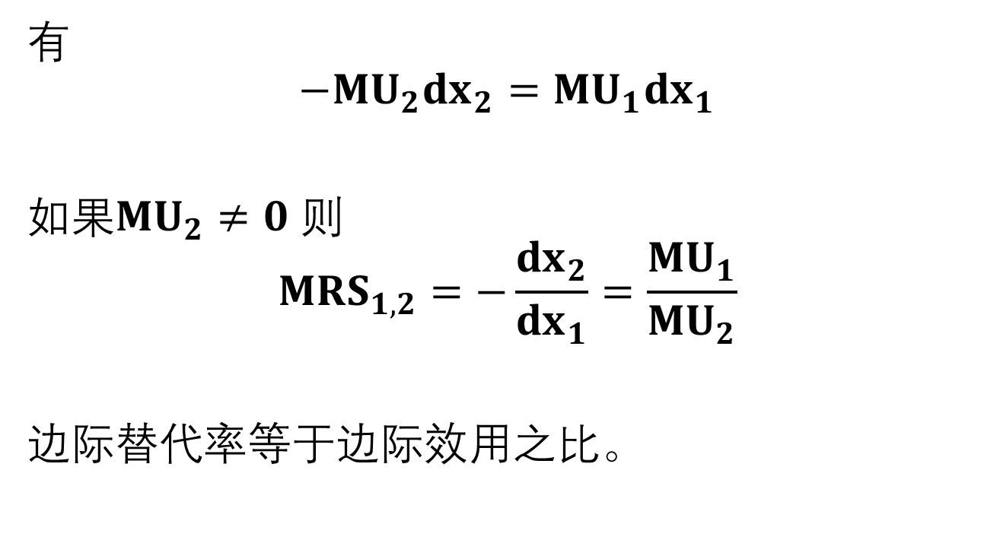
边际效用和边际替代率
有
$$−{MU}_{2}{dx}_{2}={MU}_{1}{dx}_{1}$$
如果${MU}_{2}≠0$ 则
$$MRS_{1,2}=−\frac{{dx}_{2}}{{dx}_{1}}=\frac{{MU}_{1}}{{MU}_{2}}$$
边际替代率等于边际效用之比。

Slide 46

边际效用和边际替代率
例子 U(x₁,x₂) = x₁x₂. 那么 $MU_{1}\left(x\right)=x_{2},MU_{2}\left(x\right)=x_{1}$
$$MRS_{1,2}(x)=\frac{MU_{1}\left(x\right)}{MU_{2}\left(x\right)}=\frac{x_{2}}{x_{1}}$$

Slide 47
边际效用和边际替代率
U(x₁,x₂) = x₁x₂;
x₂
8
MRS(1,8) = 8/1 = 8 MRS(6,6) = 6/6 = 1.
6
U = 36
U = 8
1
6
x₁

Slide 48
单调变换与边际替代率
对一个效用函数使用单调变换并不改变消费束的偏好关系。
当使用单调变换时，边际替代率会怎么样变化？

Slide 49

单调变换与边际替代率
对于 U(x₁,x₂) = x₁x₂ $MRS_{1,2}$ = x₂/x₁.
令 V = U²; i.e. V(x₁,x₂) = x₁²x₂². 那么V的MRS会怎样变化?

Slide 50

单调变换与边际替代率
一般来说, 假如V = f(U) 且f 是一个严格单调递增函数。
$MRS_{1,2}=\frac{∂V/∂x_{1}}{∂V/∂x_{2}}$= $\frac{f′\left(U\right)∂U/∂x_{1}}{f′\left(U\right)∂U/∂x_{2}}=\frac{{MU}_{1}}{{MU}_{2}}$
因此 MRS不受单调变换的影响

Slide 51
预算约束

Slide 52
预算集
消费者的选择集（所能负担的商品的集合）叫预算集
什么限制了消费选择
时间、空间、预算、政策和其它约束

Slide 53
预算约束
收入： 1200元
价格: p₁=8元 /每个苹果, p₂=4元/每个芒果
如将所有的收入买苹果，那能买多少个苹果?
如将所有的收入买芒果，那能买多少个芒果?
如果买了100苹果，那还能买多少芒果?

Slide 54
预算约束
假设有2种商品
一个商品数量组合 x=(x₁, x₂)
商品的价格为 p=(p₁,p₂)
在给定p₁,p₂ 价格水平下，消费者什么时候可以购买得起商品数量组合(x₁, x₂) ？

Slide 55
预算约束
在给定p₁,p₂ 价格水平下，消费者什么时候可以购买得起商品数量组合(x₁, x₂)？
当 p₁x₁ + p₂x₂ ≤ m，
其中m代表消费者的收入。

Slide 56
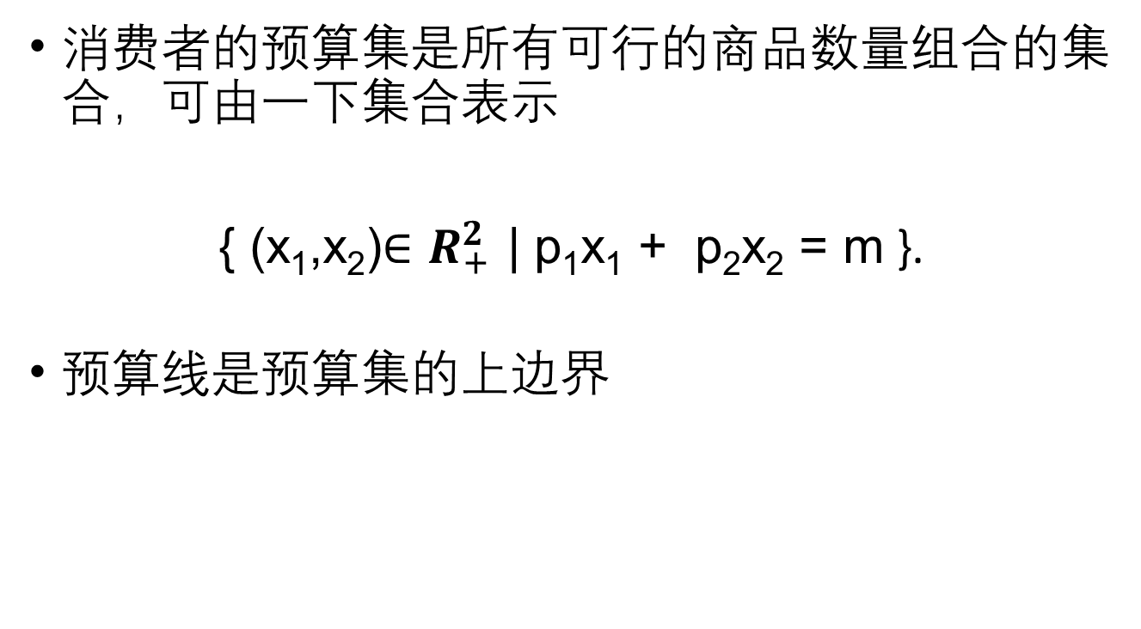
预算线
消费者的预算集是所有可行的商品数量组合的集合，可由一下集合表示
{ (x₁,x₂)${∈R}_{+}^{2}$ | p₁x₁ + p₂x₂ = m }.
预算线是预算集的上边界

Slide 57
两商品预算约束
x₂
预算约束线：
p₁x₁ + p₂x₂ = m.
m /p₂
不可行商品数量组合
刚好可行商品数量组合
可行商品数量组合
m /p₁
x₁

Slide 58
两商品预算约束
x₂
预算约束线：
p₁x₁ + p₂x₂ = m.
m /p₂
可行商品数量组合的集合
预算集
m /p₁
x₁

Slide 59
机会成本
假设有两种商品。预算线的斜率为-p₁/p_{2 。}它有什么意义？
增加1单位的商品1 必须减少p₁/p₂个单位的商品2。
用商品2来衡量商品1的机会成本。

Slide 60
机会成本
x₂
取得1个额外单位的商品1就必须要放弃p₁/p₂个单位的商品2
-p₁/p₂
+1
x₁

Slide 61
预算约束; 收入与价格改变
预算约束依赖于价格与收入.那么当价格和收入改变时，它们会发生什么变化？

Slide 62
预算约束- 收入改变
x₂
新的消费可行选择
原有的和新的预算约束 是平行的(有相同的斜率).
原有预算集
x₁

Slide 63
预算约束- 收入改变
收入增加导致预算线平行向外移动，同时也扩大了预算集, 改善了消费者的消费选择。
当收入增加时，原有消费选择没有减少而新的消费选择增加。
更高的收入不可能使消费者的境况变差。

Slide 64
预算约束-价格改变
x₂
假设p₁下降
m/p₂
新的可行选择
预算约束轴的斜率
由-p₁’/p₂ 到
-p₁”/p₂更加平缓
-p₁’/p₂
原有预算集
-p₁”/p₂
m/p₁’
m/p₁”
x₁

Slide 65
预算约束-价格改变
降低一种商品的价格会使得预算约束以一点向外转动，没有原来的消费选择减少，新的消费选择增加
降低一种商品的价格不能使消费的境况变差

Slide 66
问题
假设2种商品
当商品不可分割时，预算约束集如何变化？
当商品1限购至多1单位时，预算约束集如何变化？
当商品1与商品2必须以1:2的比例购买时，预算约束集如何变化？

